Slide 1
Акция «ДосболLIKE: предложи руку дружбы»
представляет собой старт Программы «ДосболLIKE», инициированный детскими омбудсменами Комитета по охране прав детей с целью развития позитивных взаимоотношений и эмоционального благополучия учащихся.
Инициатива призвана объединить ученическое сообщество в поиске наиболее эффективных способов позитивного общения через сотрудничество для создания дружественного, безопасного пространства.
Девиз Акции: Хочешь иметь настоящего друга – стань им!

Slide 2
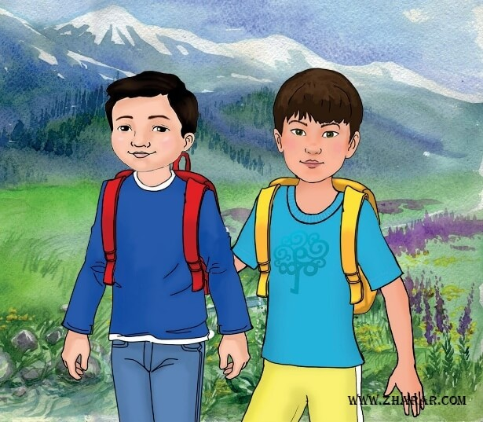
Цель акции
создание условий для формирования позитивных отношений в школьной среде на основе созидательного коллективного творчества
Задачи акции
1. Содействовать формированию потребности в сотрудничестве учащихся, педагогов и родителей в условиях творческого взаимодействия.
2. Расширить представления участников об эффективных формах позитивного общения на основе творческого сотрудничества для обеспечения эмоционального благополучия учащихся.
3. Развить навыки проактивного поведения для построения позитивных отношений через опыт общения в совместной деятельности.

Slide 3
Участники акции
учащиеся организаций
среднего образования:
начального (1-4 кл.) звена;
среднего (5-9 кл.) звена;
старшего (10-11 кл.) звена.
родители, педагоги,
волонтеры,
социальные партнеры
организации образования

Slide 4
Принципы деятельности
Добровольность
Инициативность
Ответственность
Доверие
Взаимопомощь
Творчество

Slide 5
Содержание акции
Акция проводится с 17 января по 17 февраля 2024 года
Акция мотивирует учащихся быть проактивными в создании дружеских отношений в школьной среде.
Учащимся предлагается на стенде или большом плакате, закрепленном на стене школьного холла, разместить информацию о своем желании найти единомышленников для интересного дела. Предлагается объединиться на основе общих интересов и совместной деятельности согласно формуле «Хочу-Могу-Делаю».
«Хочу» – это конкретная цель на короткий срок
«Могу» – это предложение своего ресурса, способствующего достижению
общей цели
«Делаю» – это конкретные шаги к осуществлению мечты
Информацию необходимо написать на рисунке ладони, символизирующей руку дружбы.

Slide 6
Примеры информации
Для учеников:
Для педагогов:
Для родителей:
Хочу: выращивать экзотические фрукты (ананас, апельсин, лимон)
Могу: найти семена
Делаю: изучаю, какие условия нужны для растений.
Хочу: организовать театральную постановку
Могу: написать сценарий
Делаю: готовлю помещение для репетиций.
Хочу: создать музыкальную группу
Могу: играть на домбре, гитаре, пианино
Делаю: пишу песни.

Slide 7
Условия проведения
Для достижения цели проведения Акции необходимо:
1
Создать рабочую группу из числа членов администрации, сотрудников социальной,
психологической служб, творчески работающих педагогов, родителей –
слушателей ЦППР, членов ученического самоуправления.
2
Информировать коллектив организации образования о сроках проведения Акции,
ее цели, задачах, содержании.
3
Предусмотреть участие в Акции каждого класса на основе свободного выбора
направления и формы проведения Акции.
4
Делиться успешным опытом проведения Акции в социальных сетях – публиковать
видеоролики, фото – с использованием хештега #dosbollike.

Slide 8
В рамках Акции силами учащихся могут быть реализованы мероприятия по следующим направлениям:
«Творческое сотрудничество»
«Малая интеллектуальная академия»
«Спортивная дружба»
создание театральных постановок, организация конкурса рисунков, концертов, литературных гостиных, встреч с интересными людьми и др.
помощь в учении (репетиторство по отдельным предметам, тренинги по развитию познавательных способностей, интеллектуальные состязания, интеллектуальные игры, викторины).
организация спортивных состязаний, физкультурных минуток, подвижных игр на переменах, обучение полезным для здоровья гимнастическим упражнениям и техникам оздоровления.
«Город мастеров»
«Хорошее настроение»
«Добровольцы»
обучение вышиванию, вязанию, кулинарии, изготовлению поделок из подручных материалов.
проведение тимбилдингов, рассылка добрых пожеланий, подготовка листовок, чек-листов с полезными советами, проведение веселых квестов, флеш-мобов в поддержку Акции.
организация помощи животным, организация мероприятий, уборка территории и другие волонтерские активности.

Slide 9
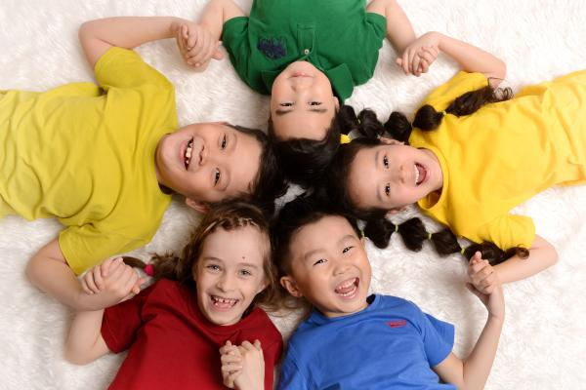
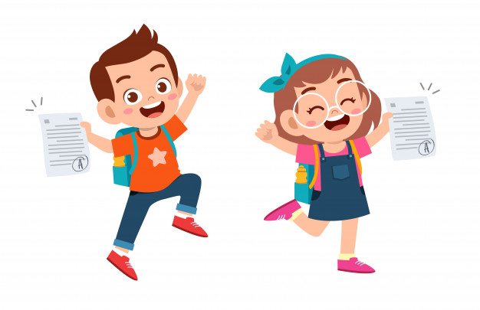
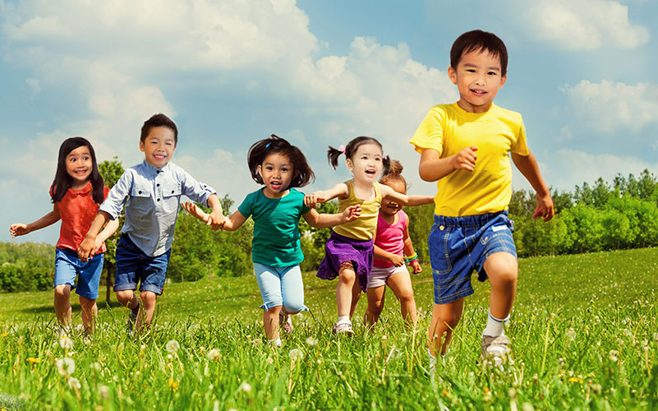
Подведение итогов
По итогам участия в Акции проводится челлендж «ДосболLIKE: предложи руку дружбы». В ходе челленджа участники – учащиеся, родители, педагоги, партнеры – делятся впечатлениями, открытиями, рецептами Дружбы #dosbollike

